Slide 1
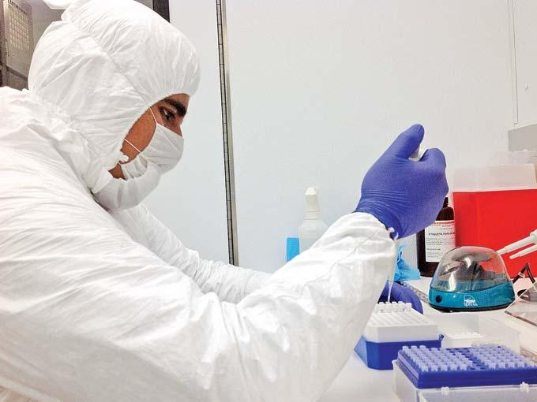
INOCUIDAD DE LOS ALIMENTOS E INTERSECTORIALIDAD
Octubre, 2016

Slide 2
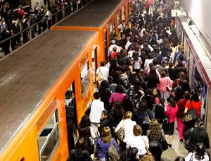

INTRODUCCIÓN
La aparición de enfermedades y su propagación no respeta fronteras geográficas, una sola salud requiere un enfoque integrado que implique salud pública, salud animal e inocuidad de los alimentos.
Un eficiente mecanismo de alerta temprana y previsión de las tendencias de las enfermedades zoonóticas, facilitará la integración de los sistemas de vigilancia establecidos en México.

Slide 3

Operación
Marco Jurídico
Sistema Tipo Inspección Federal
Cultura Sanitaria Agroalimentaria
Sistema de Vigilancia Epidemiológica
Inspección Fitozoosanitaria
Infraestructura de Laboratorios
Combate de Plagas y Enfermedades
Inocuidad Agroalimentaria
Buenas prácticas de producción y manufactura
Infraestructura de Laboratorios
Apoyo a las Exportaciones
Riesgos

Slide 4
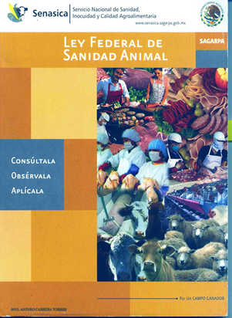
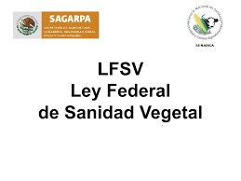
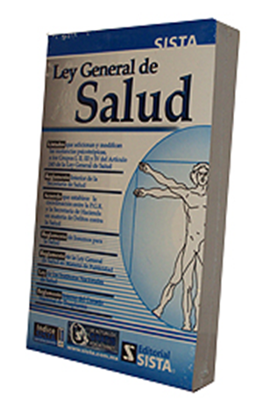
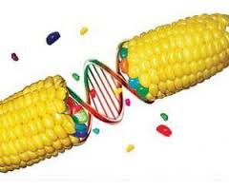
MARCO LEGAL
Las sanidades están reguladas bajo leyes que precisan acciones directas de los sectores y de su coordinación.
LEY FEDERAL DE SANIDAD ANIMAL
LEY GENERAL DE VIDA SILVESTRE
LEY FEDERAL DE SANIDAD VEGETAL
LEY DE PRODUCTOS ORGÁNICOS
LEY DE BIOSEGURIDAD DE OGM
LEY GENERAL DE SALUD

Slide 5
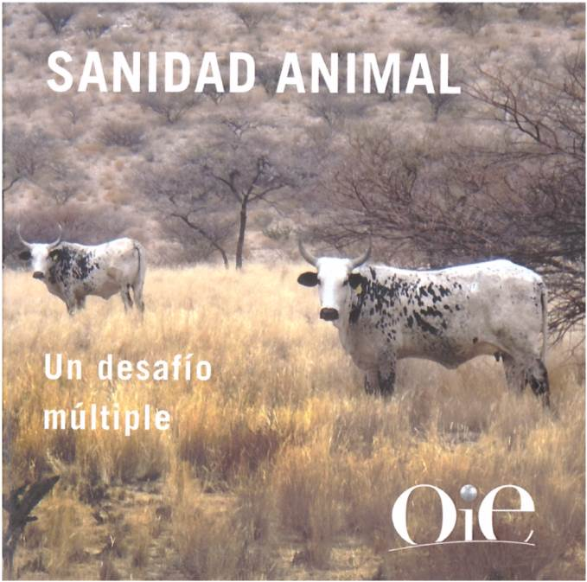
El 60% de los patógenos humanos son de origen animal.
El 75% de las enfermedades animales emergentes pueden trasmitirse a los humanos.
Cada ocho meses surge una enfermedad emergente en el mundo.
Fuente: Organización Mundial de Sanidad Animal (OIE)

Slide 6
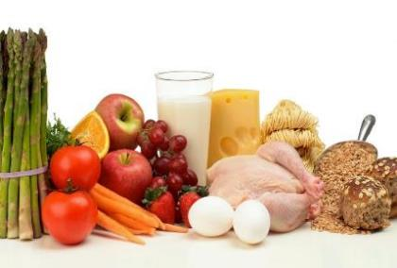
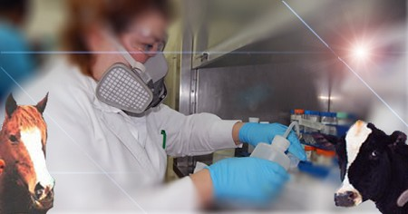
SENASICA COMO INSTANCIA DE SEGURIDAD NACIONAL
El 26 de abril de 2012, el Consejo de Seguridad Nacional, presidido por el C. Presidente de la República, reconoció al SENASICA como una “Instancia de Seguridad Nacional”.
Permite participar en el Gabinete de Seguridad Nacional, ante una alerta de sanidad e inocuidad agroalimentaria que afecte la producción y oferta de alimentos.

Slide 7
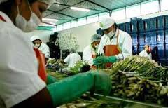
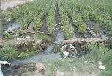

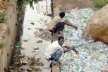

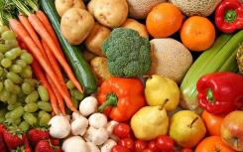
INOCUIDAD AGROALIMENTARIA
En México según la Organización Panamericana de la Salud, (OPS) cada año mueren más de 16 mil personas por enfermedades transmitidas por alimentos.
El impacto a la salud se estima en alrededor de 1,100 millones de dólares.
El país puede enfrentar alertas de inocuidad por productos frescos exportados, que implican riesgos a la salud humana y cierre de los mercados.

Slide 8















FORTALECIMIENTO DE LA COORDINACIÓN INTERSECTORIAL

Slide 9









Coordinación Internacional
Sistemas de información
sólidos
Organización de las Naciones Unidas para la Agricultura y la Alimentación (FAO)
Organización Mundial de Sanidad Animal (OIE)
Organización Mundial de Comercio (OMC)
Instituto Interamericano de Cooperación para la Agricultura (IICA)
CODEX ALIMENTARIUS
Organismo Internacional Regional de Sanidad Agropecuaria (OIRSA)
Organización Mundial de la Salud (OMS) (OPS)
Fortalecer la Coordinación
Transparencia
Armonización
Confianza
Credibilidad

Slide 10
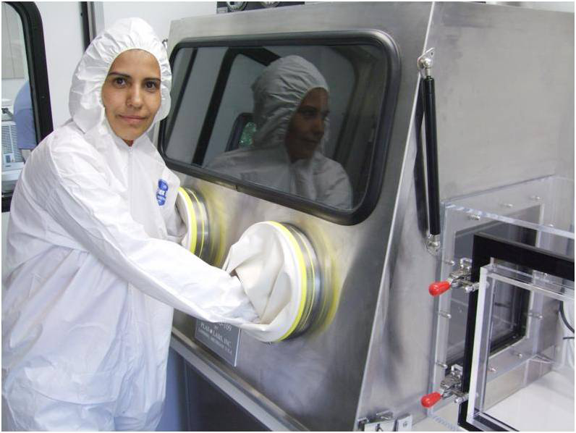
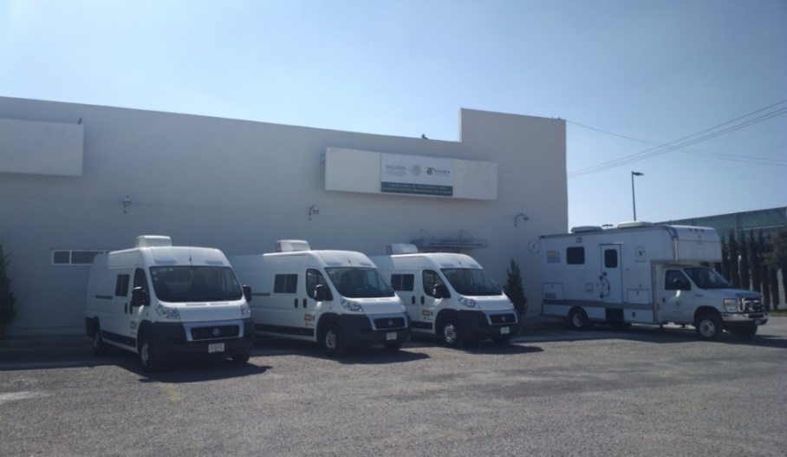

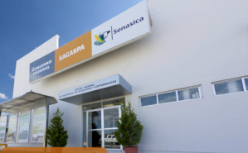
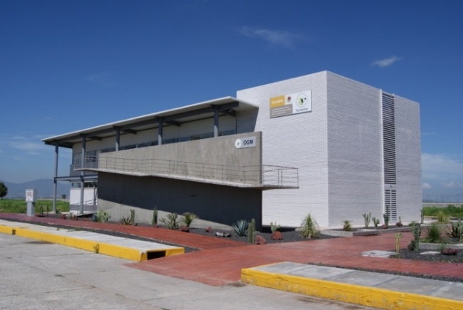
LABORATORIOS EQUIPADOS PARA ATENDER LA VIGILANCIA Y EMERGENCIAS EN INOCUIDAD.

Slide 11
FACTORES QUE INFLUYEN EN LA INOCUIDAD DE LOS ALIMENTOS
Aumento de la población y de la demanda de alimentos
Mayor demanda pública de protección de la salud
(Nuevas Regulaciones)
Peligros cambiantes (resistencia/microbios)
Cambios en el comportamiento humano y la ecología
Interacciones entre individuos/animales
Cambios en las prácticas agrícolas y el clima
Inocuidad de los alimentos
http://www.fao.org/docrep/012/i1677s/i1677s00.htm

Slide 12
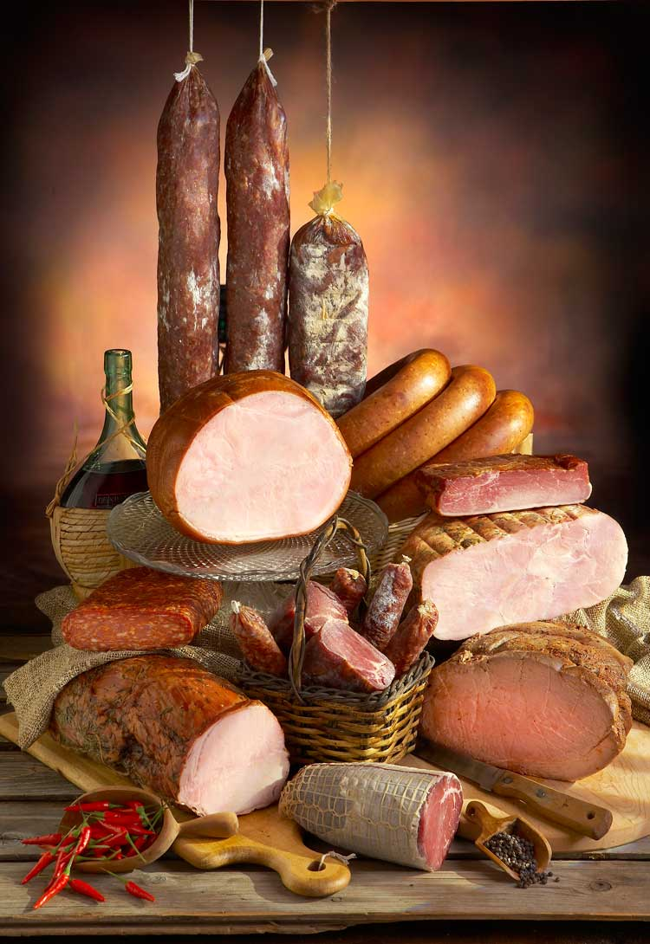
ATENCIÓN DE ALERTAS
Programa Nacional de Monitoreo y Control de Residuos Tóxicos y Contaminantes
PNMyCRTyC
Programa Nacional de Monitoreo en alimentos de origen animal
Programa de reducción de patógenos en cárnicos
Programa Nacional de Monitoreo en producción primaría de vegetales
Programa Nacional de Monitoreo en Unidades de Producción Primaria Reconocidas y Certificadas
Programa Nacional de Monitoreo en vegetales de Importación
Programa especial de Monitoreo en Contaminantes, Químicos y microbiológicos en producción primaria de aguacate

Slide 13

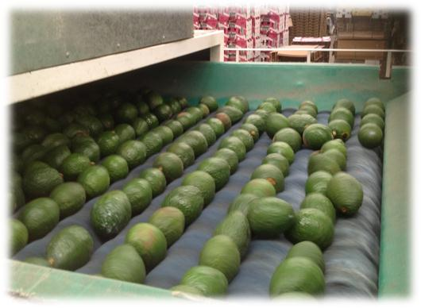
LEY DE MODERNIZACIÓN DE LA INOCUIDAD DE ALIMENTOS (FSMA)
2010 Aprobada por el Congreso de EE.UU el 21 de diciembre
2011 Presidente Barak Obama firma la Ley el 4 de enero 2011
2013-2014 Emisión de propuestas de reglamentos y solicitud de comentarios
2015-2016 Fechas límite para la emisión de los reglamentos finales -retrasados
Notes:
13

Slide 14
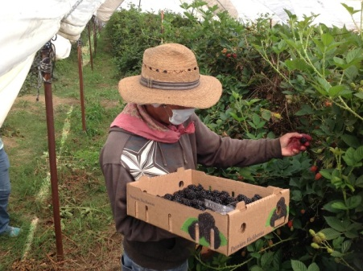
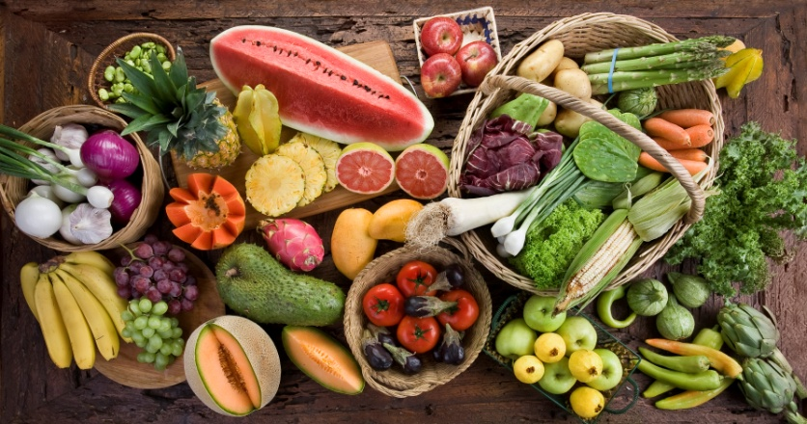
La Ley de Modernización de la Inocuidad Alimentaria (FSMA)
Pretende evitar brotes de enfermedades transmitidas por alimentos.
Cubre la cadena de producción alimenticia – de la granja al punto de venta de los alimentos que regula la FDA (producción y cosecha de frutas y vegetales para consumo en fresco).
Están excluidas las carnes rojas, carnes de aves, y los productos de huevo congelados, secos o líquidos, cuya regulación corresponde al Departamento de Agricultura (USDA).

Slide 15
EL ESCENARIO NACIONAL Y MUNDIAL PRESENTA NUEVOS RETOS
Dinámico cambio en los patrones de consumo de alimentos.
Mayor exigencia de los consumidores en calidad e inocuidad.
Aparición de nuevas enfermedades trasfronterizas y resurgimiento de otras, en detrimento de las actividades agrícolas, ganaderas y acuícolas.
  Intensos fenómenos meteorológicos y cambio climático.
  Aumento en la movilización de mercancías, crecientes flujos turísticos y migratorios.
Bioterrorismo y contrabando de mercancías.
México ha implementado mecanismos de vigilancia epidemiológica y alerta temprana para detectar y combatir oportunamente riesgos sanitarios

Slide 16
POLÍTICAS PUBLICAS INTEGRADAS A UNA SALUD
INCORPORACIÓN A LAS PERSPECTIVAS SOCIOECONÓMICAS Y DE DESARROLLO
FORTALECIMIENTO INTEGRAL DE LOS SERVICIOS AGROPECUARIOS, ACUICOLAS Y PESQUEROS NACIONALES
MODERNIZACIÓN Y ACTUALIZACIÓN TECNOLÓGICA
FORTALECIMIENTO DE LA REGULACIÓN MEXICANA
FOMENTO A LA CULTURA SANITARIA

Slide 17
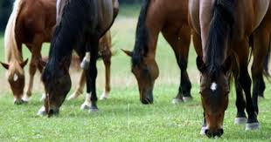
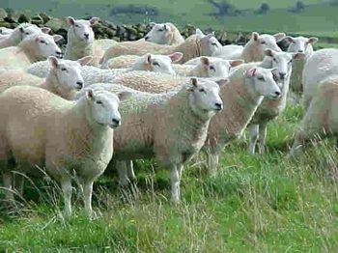
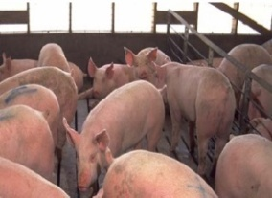
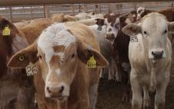
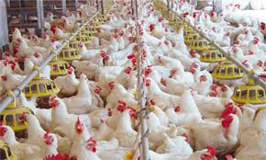
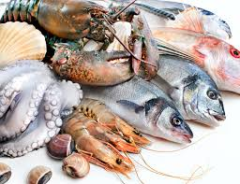
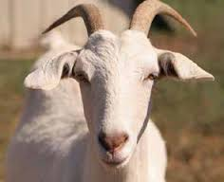
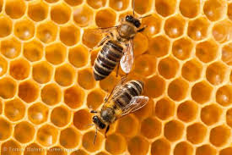
MÉXICO PRÓSPERO PARA TODOS
www.gob.mx/sagarpa www.gob.mx/senasica

